Slide 1
Достопримечательности
города

Slide 2
Паспорт проекта
Цель: Познакомить с мемориальными монументальными памятниками города Ейска.
Задачи:
Дать общую характеристику всех памятников города.
Охарактеризовать каждый памятник, предоставить его изображение, рассказать о месте и времени открытия.
Узнать, кто является автором памятника.
Систематизировать найденные при исследовании материалы.
Тип проекта: информационный, творческий, индивидуально-групповой.
Тема: История, застывшая в камне.
«Достопримечательности города Ейска.
Монументальные мемориальные памятники города Ейска».
Руководитель: Ушакова Ольга Петровна – учитель истории, кубановедения МОУ лицей № 4 города Ейска.
Учебная дисциплина: Кубановедение.

Slide 3
Осуществление учебного проекта

Slide 4
Этап 1
Предпроектная подготовка
Когда мы гуляем по улицам города, проходим по скверам и площадям, то очень редко обращаем внимание на памятники. К сожалению, о большинстве из них мы ничего не знаем, или знаем очень мало.
Мне очень захотелось узнать о каждом памятнике, рассказать о людях, узнать о событиях, в связи с которыми установили эти памятники, ведь они несут частичку истории, связанную с городом Ейском.

Slide 5
Этап 2 Планирование работы
Для работы по созданию проекта я обратился за помощью к одноклассникам и родителям.
Мы распределились на 4 творческие группы, каждая из которых исследовала свои объекты по районам города (центр, порт, парк имени И. Поддубного, площадь Революции).
После этого мы отправились в краеведческий музей для получении дополнительной, достоверной информации.
С помощью родителей отобрали фотографии памятников и нашли в интернете необходимую информацию.

Slide 6
Этап 3 практическая реализация
проекта
Мы собрали весь текстовый материал, проиллюстрировали полученные тексты.
В результате проделанной работы систематизировав собранный материал, я создал презентацию.

Slide 7
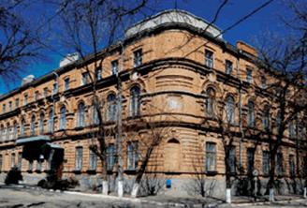
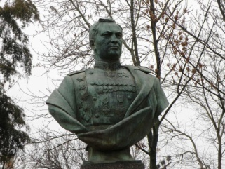
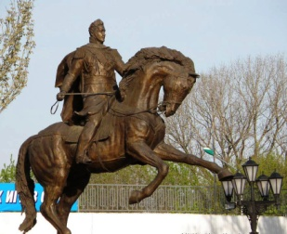
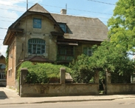
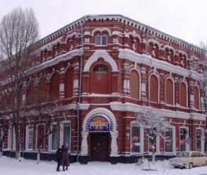
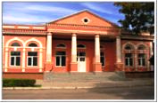
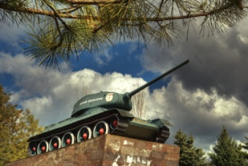
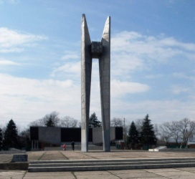
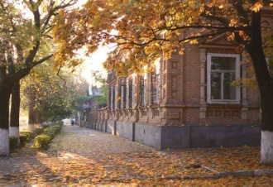
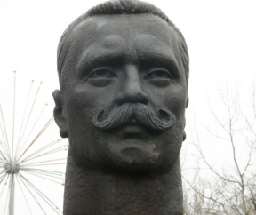
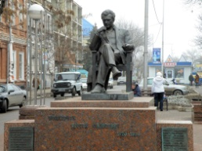
Ейск богат историческими и
архитектурными памятниками.
В 1989 году город включен в список исторических населенных мест России.
В Ейске насчитывается 391 объект историко-
культурного наследия, среди которых:
311 памятников архитектуры,
51 памятник истории,
13 памятников монументального искусства.
Монументальный – (лат.) грандиозный, величественный
Мемориальный – (лат.) в память о ком-либо, памятник.

Slide 9
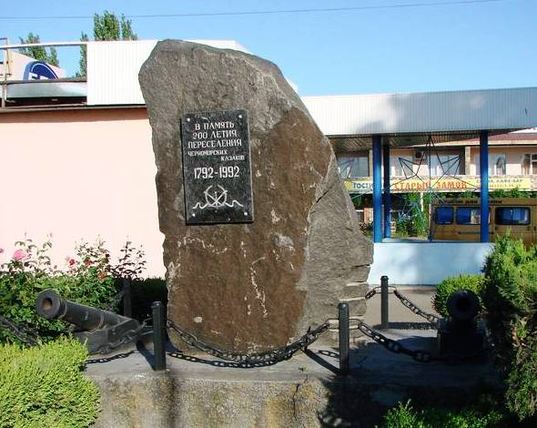
Памятный крест «300-летию Кубанского казачьего войска»
Открыт 26 июля 1996 года на Первомайской площади.
На торжественном митинге присутствовали казаки Ейского куреня Кубанского казачьего войска.
Войско ведет свое основание с 1696 года, от основания Хопёрской казачьей команды, который в 1826 году был переселен в верховья Кумы и Кубани и включен в состав Линейного, а с 1860 года и Кубанского казачьего войска.
В честь «200-летия переселения
Черноморских казаков на Кубань»
В 1792 и 1793 годах, по воле Императрицы Екатерины II, Черноморское войско, бывшее Запорожское, перешло из-за Буга на Кубань для заселения пустынного края и занятия границы на реке Кубани.
Черноморцы под предводительством кошевого атамана
своего Чепеги, утомленные дальним походом, остановились
при Ейской косе. Оставив здесь команду из 200 казаков ,
остальное войско двинулось к реке Кубани и стало лагерем
в Карасунском куте, а в октябре месяце того же года туда
перешла оставшаяся команда казаков.
Решение о создании памятника Черноморским
казакам на косе, было принято Ейским городским Советом в 1991 году.
Автор проекта: А. Кузнецов

Slide 10
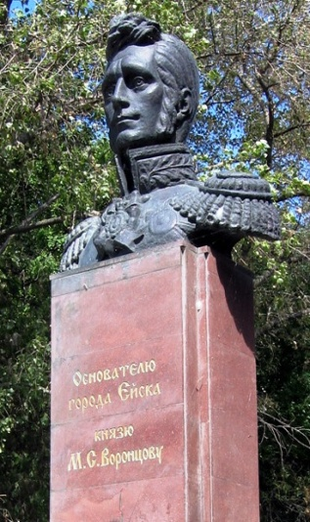
Основателю города Ейска Михаилу Семеновичу Воронцову (1782-1856 гг.)
В 1998 году, когда Ейск готовился отметить свое 150-летие, было принято решение об установке памятника основателю города – М.С.Воронцову .
Его решили установить у железнодорожного вокзала .
Роль талантливого военачальника и администратора долгое время замалчивалась.
Михаил Семенович Воронцов - Светлейший князь, генерал-фельдмаршал крупный государственный и военный деятель России. Родился в 1782 г. в г.Санкт-Петербурге. Детство и юность провел в Англии. С 1803 по 1812 г.г. участвовал в военных действиях на Кавказе, в Турции, на Балканах. В Отечественную войну 1812 г. отличился в сражениях под Смоленском и на Бородинском поле. В 1815-1818 годах командовал оккупационным корпусом во Франции.
С 1823 года – генерал-губернатор Новороссии и Бессарабской области.
С 1844 по 1854 – наместник на Кавказе и главнокомандующий
Отдельным кавказским корпусом. По его инициативе в 1848 году
основан портовый город Ейск. Скончался в 1856 г. в Одессе.
Авторами проекта памятника стали: художник Ю.Казаченко и
архитектор А.Страмоус. Автором бюста - анапский скульптор В.П.Попов.
К 160-летнему юбилею города Ейска, благотворительный Фонд
Святителя Николая Чудотворца сделал подарок –
шестиметровую бронзовую конную статую.
Открытие состоялось в августе 2008 года.
Автор: московский скульптор С.Исаков

Slide 11
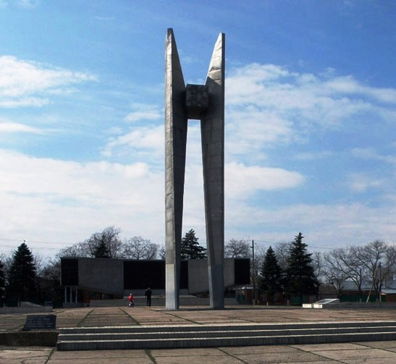
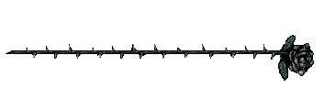
Мемориальный комплекс «Павшим героям» с Вечным огнем
В ночь на 1 мая 1918 года город попытался взять штурмом казачий отряд под командованием есаула Подгорного. Защищая город, погибло 124 бойца и командир первого Ейского революционного батальона Иван Балабанов.
Они были похоронены на кладбище при Пантелеймоновской церкви (ныне Свято-Никольский храм). На этом же месте в феврале 1920 года были расстреляны и похоронены участники неудачного восстания против белогвардейцев, и погибшие при разоружении Уманского казачьего полка. А в годы Великой Отечественной войны -павшие защитники Ейска.
На территории мемориала 3 братские могилы жителей Ейска, павших в годы Гражданской войны (84,15,5 человек) и братская могила советских воинов и жителей города, погибших в Великую Отечественную войну 1941-1945 г.г. (5 моряков канонерской лодки "Дон" Азовской военной флотилии; 5 летчиков 18-й эскадрильи 119 полка ВВС;
9 военнослужащих бронепоезда "Смерть фашистским оккупантам" Азовской военной флотилии; жителей города (известны имена 69 человек), погибших во время оккупации города с 8 августа 1942 по 5 февраля 1943 года с высеченными на мраморных плитах фамилиями.
9 мая 1975 года состоялось торжественное открытие мемориального комплекса
Традиционно 9 мая каждого года на площади перед
мемориалом проходит городской митинг-реквием.
Автор проекта стелы: Э.Кирмасов

Slide 12
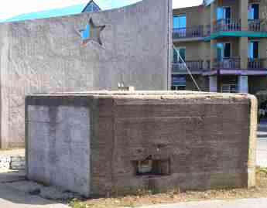
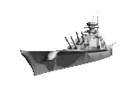
Мемориальный комплекс «Защитникам Ейска»
Основу комплекса составляет ДОТ, сохранившаяся часть обороны побережья Азовского моря.
Для укрепления обороны Азовского побережья приказом наркома Военно-Морского Флота началось формирование Азовской военной флотилии в составе Черноморского флота. Но враг наступал, поэтому началось укрепление портов. 7 октября 1941 г. Азовская флотилия оставляет Мариуполь, так как город был захвачен фашистами. Корабли перебрались в город Ейск, сюда же прибыл штаб флотилии.
Командующим АВФ был назначен адмирал С.Г. Горшков.
Линия обороны побережья Азовского моря стала создаваться осенью 1941 года. Существенную роль в обороне играла береговая артиллерия флотилии. Начиная от оконечности Ейской косы по побережью лимана были построены долговременные огневые точки - доты, которые обеспечивали обстрел в случае нападения противника с восточной стороны города.
Ейск обороняли части и корабли Ейской военно-морской базы: 144 и 305 отдельные батальоны морской пехоты, Ейский истребительный батальон НКВД, канонерские лодки «Днестр», «Буг», сторожевые катера «МО-18», «МО-032», сторожевые корабли «Войков», «Штурман», др. корабли, артиллерия флотилии и береговой обороны.
Комплекс открыт на Ейской косе 8 мая 1995 года по инициативе отдела культуры и Ейского музея.
Авторы проекта экспозиции: художник Г.Подгорный и экспозиционер И.Найденова,
бетонной стены – А.Кузнецов

Slide 13
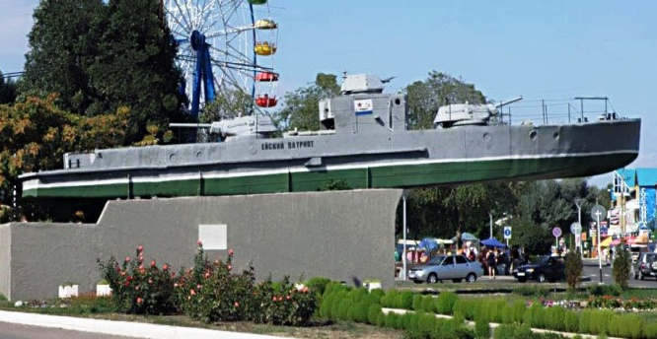
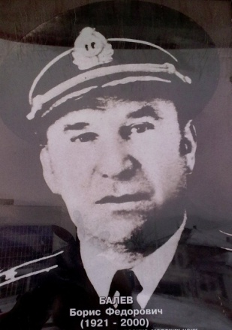
Бронекатер "Ейский патриот".
В 1944 году на деньги, собранные коллективом завода «Запчасть» (Станкостроительный), был построен бронекатер БК-162, который прошел боевой путь от Измаила до Вены.
После окончания войны БК-162 находился в составе ВМФ. После списания был на стоянке в Рязани. Здесь его случайно нашли ветераны. По инициативе ейчан было принято решение об установке катера на постамент в Ейске.
Бронекатер БК-162 «Ейский патриот» установлен в центре пляжного комплекса на Ейской косе 8 мая 1975 года.
На митинге присутствовали члены экипажа катера: командир Балев Б.Ф., боцман В.И.Сукач, старшина рулевых Н.Д.Школяренко.
Командир БК-162
Балев Б.Ф.

Slide 14
Танк «Ейский колхозник»
6 февраля 1943 года Ейск и Ейский район были освобождены от немецко-фашистских захватчиков. Ейчане стали восстанавливать, разрушенное войной хозяйство. В эти трудные годы труженики тыла всеми силами старались приблизить час Великой Победы. По инициативе работников Ейского зерносовхоза начался сбор средств на постройку танка «Ейский колхозник».
Они направили телеграмму на имя Верховного Главнокомандующего И.В.Сталина с просьбой присвоить танку, строящемуся на их деньги, имя «Ейский колхозник».
Одному из вновь построенных танков Т-34 было присвоено имя «Ейский колхозник».
В августе 1943 года на станции Балашово под Москвой этот танк получил экипаж в составе: командира ст. лейтенанта Н. С. Клименко, башенного стрелка ст. сержанта И.С.Доброродниго, пулеметчика-радиста ст. сержанта И.Ф.Платоненко, механика-водителя ст.сержанта В.И.Зелькина.
С 25 октября 1943 года танк участвовал в боевых действиях. При овладении укрепленного района, прикрывающего дорогу Витебск-Орша, в районе деревни Дыманово танк был сожжен попаданием снаряда. Экипаж танка, за исключением его командира Н.С.Клименко, погиб.
3 мая 1977 года танк Т-34 с бортовым номером 231, гвардейским знаком на башне и надписью «Ейский колхозник», соответствующий сгоревшему в 1944 году подлинному танку был установлен на постаменте, на пересечении улиц Б.Хмельницкого и Армавирской, как символ воинской славы и участия тружеников Ейского района с фашизмом.

Slide 15
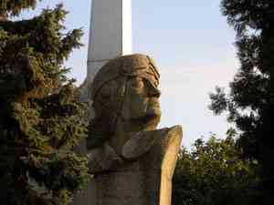
Авиаторам
Ейск имеет славные авиационные традиции. Впервые самолет появился в небе над Ейском летом 1913 года. В 1931 году в Ейск перебазируется одно из старейших в нашей стране военных авиационных училищ школа морских летчиков и летчиков-наблюдателей, организованная в 1915 году на Гутуевской дамбе в Петрограде.
С этого времени училище, имени дважды Героя Советского Союза летчика-космонавта СССР В.М.Комарова филиал Краснознаменной Ордена Суворова Военно-Воздушной Академии имени Ю.А.Гагарина, подготовило тысячи высококлассных летчиков.
Более 300 героев Советского Союза и России, вышли из стен этой прославленной школы военных летчиков. В их числе первые Герои Ляпидевский, Леваневский, Молоков, Доронин, летчики-космонавты Беляев, Шонин, Джанибеков, Падалка, Онуфриенко, герой Республики Куба Т.Мендес, нынешний Главком ВВС Михайлов и многие другие.
По инициативе личного состава училища было принято решение установить у КПП памятник «Слава авиаторам». Памятник был торжественно открыт 9 ноября 1967 года на площади перед входом в училище.
По решению городского Совета в апреле 1968 г. площадь перед училищем, где установлен памятник, названа площадью Авиаторов. В последствии на постамент был поставлен реактивный самолет СУ-17 на котором начинали свой путь в авиацию целые поколения воздушных асов.
Проект монумента подготовлен в Ростовском инженерно-строительном институте.
Большой вклад в создание монумента внес коллектив Таганрогского механического завода имени Димитрова (директор С.М.Головин), осуществивший изготовление памятника.
СУ-17 МЗ

Slide 16
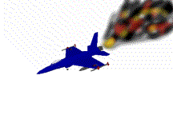
Бюст дважды Героя Советского Союза Тимофея Тимофеевича Хрюкина (21.06.1910-19.07.1953 гг.)
В парке имени М. Горького находится бюст дважды Героя Советского Союза Тимофея Тимофеевича Хрюкина. Т.Т.Хрюкин родился 21 июня 1910 года в Ейске. В начале 1930-х годов он, успешно закончив ликбез, а затем и школу для взрослых, рабфак, поступил в сельскохозяйственный институт. Однако ему не суждено было стать агрономом, его направили в Ворошиловградскую авиационную школу.
В 1936-1937 годах Т.Т.Хрюкин воевал в Испании. Откуда вернулся с орденом Красного Знамени, а затем в Китае - против японских милитаристов.
За потопление японского авианосца ему было присвоено звание Героя Советского Союза. В 1940 году Т.Т.Хрюкин стал генерал-майором авиации. Ему было тогда 30 лет.
Весной 1942 года нашего земляка направляют на Юго-Западный фронт командующим 8-й воздушной армией. Венцом боевого пути Т. Т. Хрюкина явился штурм Кенигсберга. Командование высоко оценило заслуги Т.Т. Хрюкина, присвоив ему вторично звание Героя Советского Союза.
Генерал-полковник авиации Тимофей Тимофеевич Хрюкин погиб в автокатастрофе
19 июля 1953 года, когда ему было всего 43 года.
9 мая 1950 года в Ейске торжественно открыт бронзовый бюст героя.
Автор : всемирно известный скульптор Евгений Викторович Вучетич.

Slide 17
Сергей Демьянович Роман (Романов) (24.09.1917-26.06.1944)
Сергей Демьянович Романов (в наградных документах по ошибке его фамилия была написана «Роман») родился в Ейске 24 сентября 1917 года. После освобождения Ейска в марте 1943 года вступил в ряды Советской Армии.
Гвардии рядовой С.Д.Романов был бойцом 168 гвардейского стрелкового полка 55 гвардейской стрелковой дивизии 28 армии Первого Белорусского фронта.
В июне 1944 года рота, в которой служил Сергей, успешно форсировала реку Березину .
В первых рядах был Романов, будучи раненым, он остался в строю. 26 июня 1944 года рота была остановлена пулеметным огнем немецкого ДОТа. Сергей под огнем противника сумел метнуть в ДОТ гранату, увидев, что это не причинило противнику вреда, он бросился вперед и грудью закрыл амбразуру, повторив подвиг Александра Матросова. Рота поднялась в атаку и выполнила боевую задачу. Похоронен Сергей в братской могиле в деревне Любань Октябрьского района Гомельской области.
Звание Героя Советского Союза С.Д.Романову (Роману) присвоено посмертно 24 марта 1945 года. В этом же году улица Верхняя на которой жил Герой, названа его именем.
29 октября 1981 года на деньги, заработанные комсомольцами города, на углу улиц С.Романа и Первомайской у школы №4 установлен памятник Герою.
Автор памятника – скульптор В.А.Жданов
(Краснодарский художественно-производственный комбинат Художественного фонда РСФСР).

Slide 18
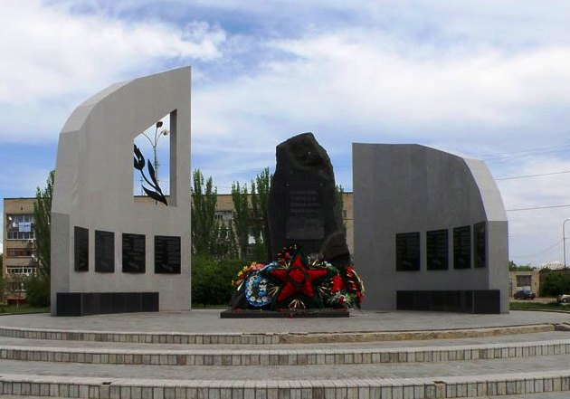
Погибшим в годы ВОВ рабочим завода «Запчасть» (Станкостроительный)
Памятник расположен на ул. К.Маркса, около входа в парк им. Поддубного. Первая стела (сегодня она не сохранилась) была установлена в 1975 году, нынешняя скульптурная группа
"Воин и провожающая его девушка", создана на средства заводчан в 1982 году.
Автор памятника не известен, возможно, скульптурную группу отливали в цехах завода.
Мемориальный комплекс воинам,
погибшим в локальных конфликтах
У киноцентра «Родина» стоит монумент памяти ейским войнам,
сложившим свои головы в Афганской и Чеченской войнах.
На вертикально стоящей глыбе черного мрамора высечены
слова: «Поклянемся, друзья, не забыть тех парней,
Тех, кто жизни отдал на афганской земле».
Памятник создан по инициативе ейского клуба
«Интернационалист».
Автор – ейский архитектор А.Подвойский

Slide 19
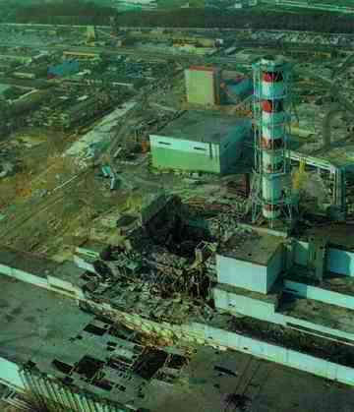
Жертвам аварии на Чернобыльской АЭС
Чернобыльская техногенная катастрофа произошла
26 апреля 1986 года в 1 час и 24 минуты на
4 энергоблоке ЧАЭС (Чернобыльской Атомной ЭлектроСтанции).
Чернобыльская АЭС находится на самом севере Украины в Киевской области около впадения реки Припять в Днепр.
В 112 километрах южнее города Киев, а в 100 км восточнее Чернигов.
Непосредственно место, где находится станция и городок обслуживающего персонала называется город Припять.
В ликвидации последствий аварии на Чернобыльской АЭС
принимали участие около 300 жителей Ейского района:
115 из них уже ушли из жизни.
140 человек стали инвалидами.
Установлен в 2004 году.
Автор – ейский архитектор А.Варавва
4 энергоблок ЧАЭС

Slide 20
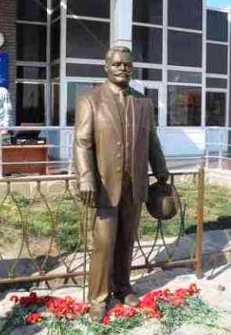
Иван Максимович Поддубный (08.10.1871-08.08.1949 гг.)
Иван Максимович Поддубный родился 8 октября 1871 года в селе Красеновка Полтавской губернии. Трудовую деятельность начал грузчиком в Севастопольском порту. В 1896 году в Феодосии в цирке Бескоровайного впервые вышел на арену. Свое первое звание чемпиона мира он завоевал в Париже в 1905 году.
С 1905 по 1909 6 раз подряд завоевывает это звание, чего до него не удавалось никому. Вся жизнь Поддубного прошла на арене цирка, он побывал во многих городах мира. В 1927 году Поддубный с семьей переезжает в Ейск. С тех пор с нашим городом связана вся его оставшаяся жизнь.
8 августа 1949 года великого борца не стало, он был похоронен в Загородном парке. В начале 1960-х годов Загородный парк переименован в парк имени И.М.Поддубного.
В честь столетнего юбилея борца в октябре 1971 года в парке вблизи от могилы был открыт мемориальный музей И.М.Поддубного.
8 октября 1996 года в дни празднования 125-летия борца в парке его имени со стороны улицы Первомайской был открыт памятник.
Архитектор - А.Кузнецов.
Автор скульптуры - анапский скульптор В.П.Попов.
8 октября 2011 года был открыт памятник И.М.Поддубному в городе Ейске перед
спорткомплексом «Солнечный», 24 декабря 2011 – в парке им. И.М.Поддубного

Slide 21
Нонна (Ноябрина) Викторовна Мордюкова (25.11.1925-06.07.2008 гг.)
Мордюкова провела в Ейске свои юношеские годы. Этот город, по признанию актрисы, был для нее "городом мечты", где она научилась играть на гитаре и пианино, где бегала на танцы и в кинотеатр, откуда она уехала в Москву "учиться на артистку".
Одна из лучших актрис советского кинематографа Нонна Мордюкова родилась 25 ноября 1925 года в Донецкой области.
После окончания ВГИКа в 1950 году стала актрисой Театра-студии киноактера. Дебют Мордюковой был в фильме "Молодая гвардия" (1948), где ей досталась роль Ульяны Громовой. Успех к актрисе пришел с выходом в 1955 году на экраны страны фильма Михаила Швейцера "Чужая родня".
Последующие киноработы выдвинули Нонну Мордюкову в число лучших актрис советского кинематографа.
Актриса создала запоминающиеся образы в таких фильмах, как "Простая история", "Журавушка", "Комиссар", "Русское поле", "Бриллиантовая рука", "Родня", "Трясина", "Мама". Всего на ее счету более 60 фильмов.
Памятник народной артистке СССР Нонне Мордюковой установили в центре города, возле гостиницы Ейск в августе 2008 года.
Автор памятника - московский скульптор Ирина Макарова.

Slide 22
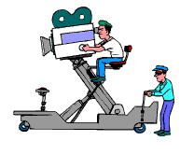
Сергей Федорович Бондарчук (25.09.1920-20.10.1994 гг.)
Родился 25 сентября 1920 в селе Белозерка Херсонского района Украинской ССР.
В Ейске Сергей Бондарчук начинал свою актерскую карьеру. С 1937 по1938 года он являлся актером Ейского драматического театра.
С 1938 по 1942 - студент Ростовского театрального училища.
Участник Великой Отечественной войны.
В 1948 окончил актерский факультет ВГИКа.
В 1952 получил приз Международного кинофестиваля в Карловых Варах за главную роль в фильме "Тарас Шевченко". В том же году ему было присвоено звание народного артиста СССР.
В 1965 - 67 снимает одну из самых значительный кинопостановок в своей жизни - "Война и мир", за которую получает почетный диплом Международного кинофестиваля в Венеции и большой приз Международного кинофестиваля в Москве, а в 1968 - премию "Оскар" в номинации "Иноязычный фильм«.С 1971 по 1974 - руководитель и профессор актерской мастерской ВГИКа.
В качестве актера, сценариста и режиссера принимал участие в создании более 30 фильмов.
Сергей Федорович создал такие известные картины как «Война и мир», «Судьба человека», «Красные колокола», «Они сражались за Родину» и «Степь».
Его произведения не раз отмечались не только отечественными, но и зарубежными наградами. Бондарчук первый из режиссеров СССР был награжден премией американской киноакадемии «Оскар» за фильм «Война и мир».
В июне 2007 г. в Ейске, в самом центре города С. Ф. Бондарчуку был открыт бронзовый памятник
Автор памятника - московский скульптор Ирина Макарова.

Slide 23
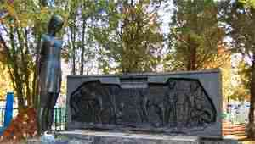
Сквер Пушкина
Памятник 214 детям, замученным фашистскими оккупантами
В начале Великой Отечественной войны в Ейск из г.Симферополя был эвакуирован детский дом. В нем находились дети, больные детским церебральным параличом. После оккупации Ейска 9-10 октября 1942 года зондеркоманда СС-10а зверски убила 214 детей этого детского дома в машинах -"душегубках".
После освобождения города в феврале 1943 года было произведено вскрытие и исследование захоронения. Останки детей были перезахоронены в сквере имени Пушкина, где был установлен памятник. В последствии останки перенесены на городское кладбище. Памятник над братской могилой был установлен в 1964 году.
Автор проекта памятника главный архитектор города Н.В.Чиж. 1 июня 1980 года на могиле был установлен новый памятник, изготовленный на Краснодарском художественно-производственном комбинате Художественного фонда РСФСР скульптором Ермаковым.
Первый памятник великому русскому поэту был установлен в
1937 году на Полукруглой площади. В военные годы памятник
демонтировали, а в 1944 году на этом месте были захоронены
останки 214 детей, замученных фашистскими оккупантами.
После перенесении останков на площади установили второй
памятник Пушкину, который заменили к
200-летию поэта в 1999 году.
Автор – Ю.Казаченко

Slide 24
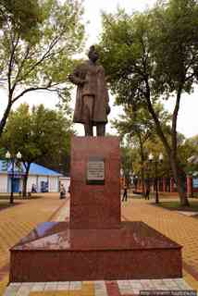
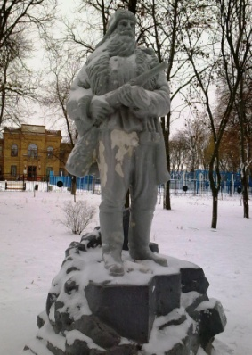
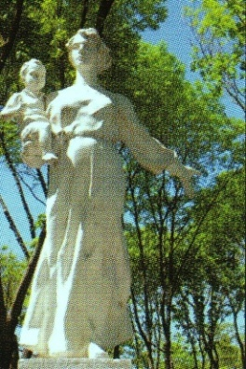
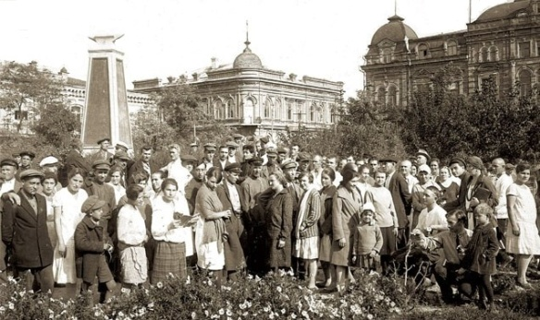
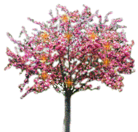
Парк Горького
всегда отличался обилием скульптур
До войны территорию парка украшали выполненные из железобетона копии знаменитых римских и древнегреческих статуй.
Центральной скульптурой парка было изваяние Ильича. Памятник Ленину автора С. Меркурова находится на своем прежнем месте, а на месте бюста Хрюкина находился памятник Сталину.
После войны экспозиция парка имени Горького пополнилась новыми скульптурами на военную тематику, среди которых были «Народный мститель», «Мать и дитя», «Зоя Космодемьянская».
Ввиду недолговечности вновь созданных изваяний, до наших дней
«дожили» лишь «Мать и дитя» и не истребленный временем «Мститель». Установленная в 1950 году скульптура пролетарского писателя
Горького была также разрушена временем, но заменивший ее
памятник, возведенный в 1969 году, благополучно стоит по
нынешний день.
Парк Горького. 1927 г.

Slide 25
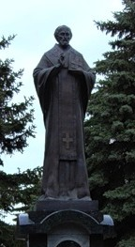
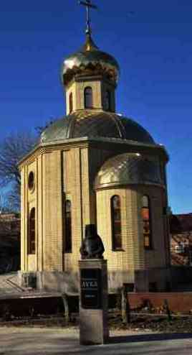
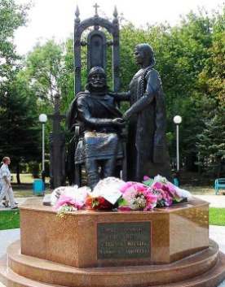
Фонд Святителя Николая Чудотворца
Месяца через два после основания города, примерно в ноябре 1848 года, в новый портовый город Ейск прибыл управляющий гражданской частью Ставропольской губернии генерал Заводовский. С собою он привез подарок городу, который передал ему епископ Кавказский Иеремия,- икону святителя Николая Мирликийского – Чудотворца.
Стела с ликом
Николая Чудотворца
при въезде в Ейск.
2007 г.
Несомненно, эта икона святого Николая - Чудотворца явилась не только религиозной ценностью, но также исторической реликвией нашего города. Святой Николай - покровитель моряков, был как бы покровителем нового российского портового города. Но в 1930-е годы икона пропала.
Фонд Николая Чудотворца вернул городу его реликвию в виде памятников:
Стела на въезде в город и памятник Николаю Чудотворцу в Никольском парке .
Есть в городе и другие памятники, установленные на средства фонда.
Среди них: памятник М.С.Воронцову (стадион)
И С.Ф.Бондарчуку , Святым Петру и Февронии,
Святому Луке Войно-Ясенскому и др.
Храм Святителя Луки Войно-Ясенецкого.
23 октября 2011 г.
Территория ЦРБ
Святителю Николаю Чудотворцу
Никольский парк. 2003 г.
Святым
Петру и Февронии.
Парк Поддубного. 2010г

Slide 26
Время течет как вода, сменяя одно поколение другим. Уходят люди, но они оставляют после себя след потомкам: музыка, живопись, литература, архитектура, памятники – все это передается тем, кто сохранит это рукотворное сокровище. Мы всегда будем помнить того, кто заложил первый камень у основания города, строил его, хранил и берег. И все ценное, что донесли до нас наши предки, мы постараемся передать новому поколению, в надежде, что и они будут бережно относиться к сокровищнице городской культуры.

Slide 27
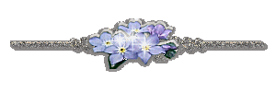
Этап 4 результаты и выводы
Посмотрев данный проект, можно сделать вывод:
Мы смогли сформировать представления о монументальных мемориальных памятниках города Ейска;
Охарактеризовали каждый памятник, увидели, как он выглядит, узнали не только о месте, но и когда был открыт;
Узнали о некоторых авторах памятников, архитекторах и скульпторах.
В результате работы над проектом у нас появился повод еще больше гордиться своим городом.
Проект можно использовать в учебной и внеклассной деятельности.

Slide 28
Список
использованных источников
Список литературы:
Климентьев Г.В. «С любовью о Ейске». Краснодар, Издательский дом: «Краснодарские известия», - 1998г. – 167с.
Малая Н. «Приморский проспект» 3-е издание. Ростов-на-Дону, Типография: ИП Соколова С.С., Заказ № 191 от 29.05.2009г. – 50 с.
Электронный ресурс:
www.images.yandex.ru
www.p-prospert.ru
www.yeisk info/istoria-eyska/html
Другие источники
Фонды Ейского историко-краеведческого музея им. В.В.Самсонова

